Slide 1


«Мой край родной – моя история живая»
«Исторические улицы окраины Челнов»
7В класс
Набережные Челны
2021

Slide 2

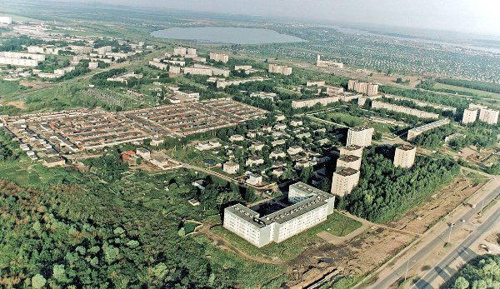
Сидоровка - посёлок в составе Комсомольского района муниципаьного образования города Набережные Челны.

Slide 3


В вышедшей в 1973 году книге «Татарская АССР», административное деление Сидоровка ещё значится деревней, входящей в состав Нижнесуксинского сельсовета.

Slide 4
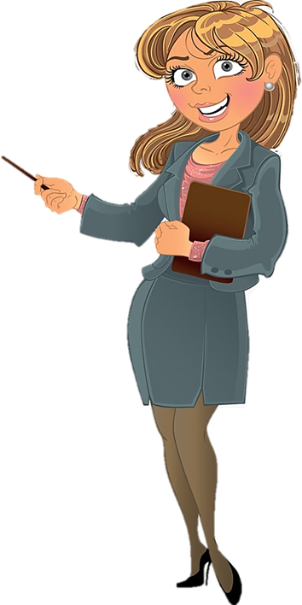
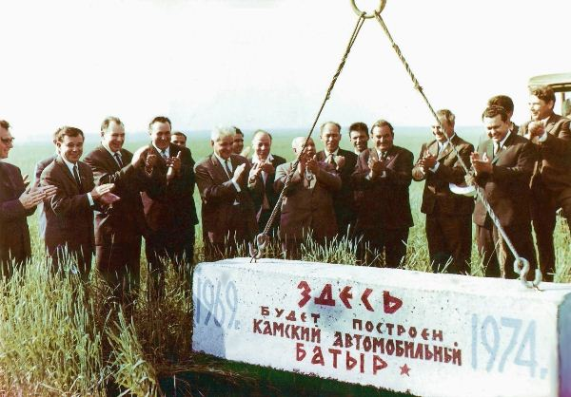
А между тем, строительство КамАЗа всё больше меняет тихий деревенский уклад жизни Сидоровки.

Slide 5
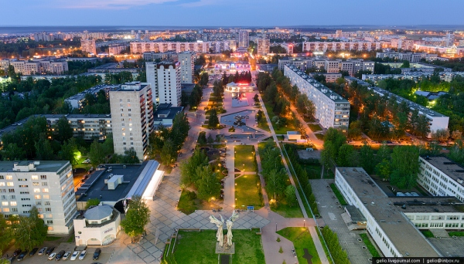
Есть особая прелесть в знакомстве с городом. Судьба его обычна: он строится, с каждым годом растёт и расширяется В нашем городе свыше 230 проспектов, бульваров, улиц и переулков.

Slide 6
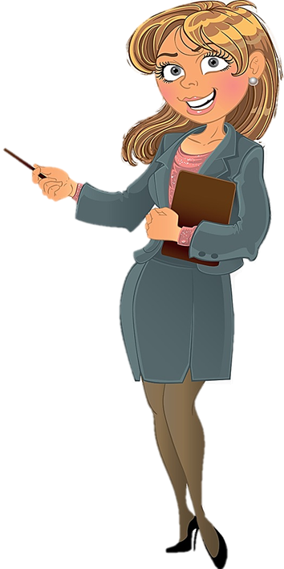
В старой части города Набережные Челны посёлка Сидоровка в названиях улиц увековечены имена славных борцов за свободу, имена тех, кто штурмовал Зимний дворец, кто сражался с оружием в руках, отстаивал молодую Советскую Республику в годы гражданской войны, мужественно защищал нашу Родину в Великую Отечественную войну.

Slide 7
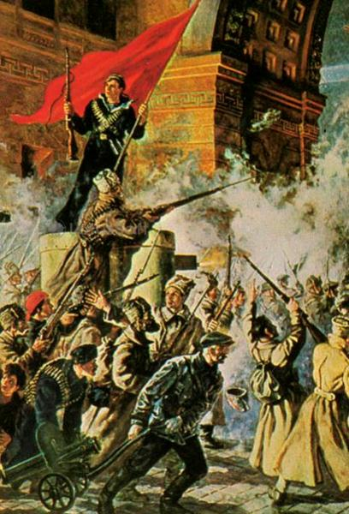

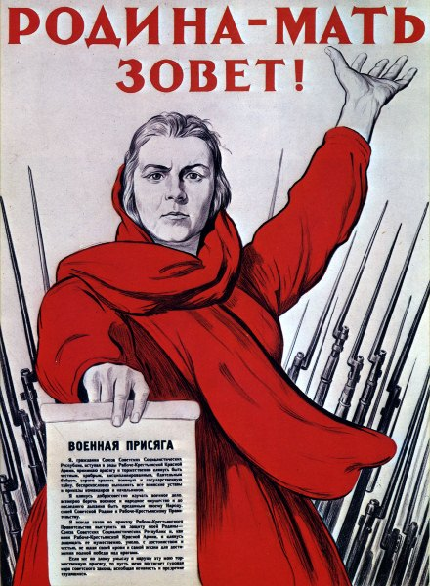

Slide 8

Давайте познакомимся с улицами посёлка Сидоровка.

Slide 9
назван в честь столицы Республики Татарстан города Казани. В XVIII веке Казанская губерния вошла в состав Российской Империи. С 27 мая 1920 года Казань – столица ТАССР, с 30 августа 1990 года ТССР, с 7 февраля 1992 года – Республика Татарстан.

Slide 10
эта улица названа в честь Советской гвардии в 1972 году. Днём рождения Гвардии считается 18 сентября 1941 года, когда по приказу наркома обороны СССР, несколько военных частей, кораблей, соединений за массовый героизм и мужество, проявленные в боях во время войны, получили звание гвардейских и вручили гвардейские знамёна.

Slide 11
название происходит от слова «магистраль». Это прямая проезжая дорога выходит на Альметьевский тракт. Транспортные магистрали Набережных Челнов – предмет гордости горожан, проектировщиков города и его строителей. Магистрали делят территорию города на жилые кварталы, в каждом из которых два-три микрорайона.

Slide 12
В посёлке Сидоровка много улиц названных в честь писателей.

Slide 13
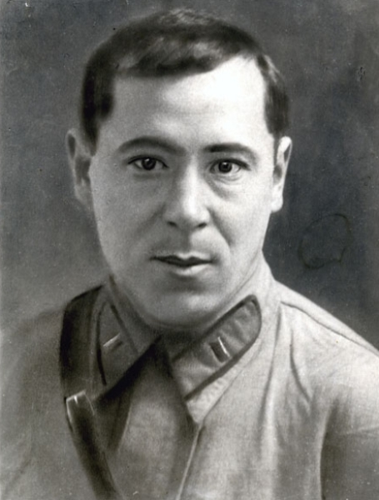
назван в 1972 году в честь выдающегося татарского поэта, Героя Советского Союза Мусы Джалиля, который за цикл стихов «Моабитская тетрадь» удостоен Ленинской премии. (посмертно)

Slide 14
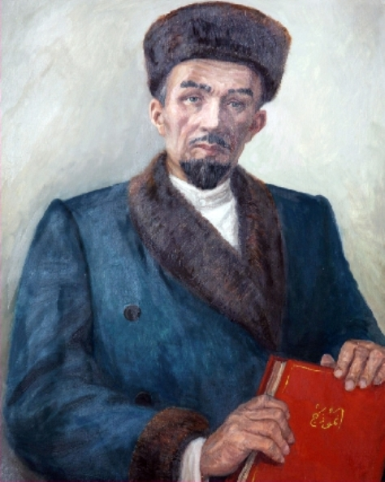
названа в честь выдающегося учёного , писателя и просветителя татарского народа Каюма Насыри. За свою полувековую деятельность он издал около сорока трудов по литературе, фольклору, филологии, педагогике, математике, истории, географии, астрономии и другим отраслям науки.

Slide 15
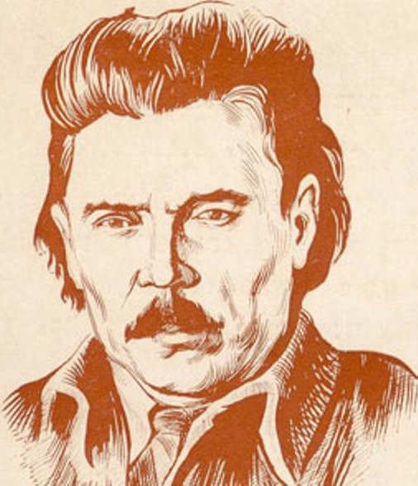
названа в честь татарского писателя, учёного и государственного деятеля Галимджана Ибрагимова. Им написаны романы «Наши дни», «Глубокие корни», «Дочь степи» и многие другие.

Slide 16
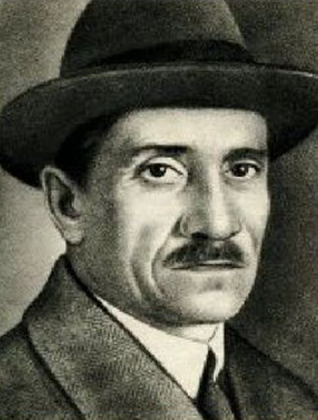
названа в честь писателя Александра Грина, который вёл революционную работу среди матросов Севастополя. Сидел в тюрьмах, был в ссылках.
Является автором произведений «Алые паруса», «Блистающий мир», «Бегущая по волнам».

Slide 17
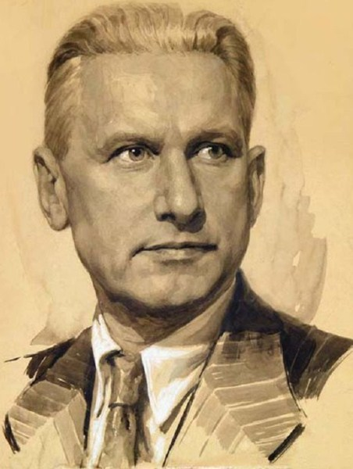
названа в честь писателя Александра Фадеева – участника гражданской войны, автора романа «Разгром» и «Молодая гвардия», в котором впервые был создан портрет целого поколения молодёжи, сражавшейся во время Великой Отечественной войны.

Slide 18

Одна из улиц названа в честь деятеля итальянского коммунистического и международного рабочего движения, основателя Коммунистической партии Италии Пальмиро Тольятти.

Slide 19
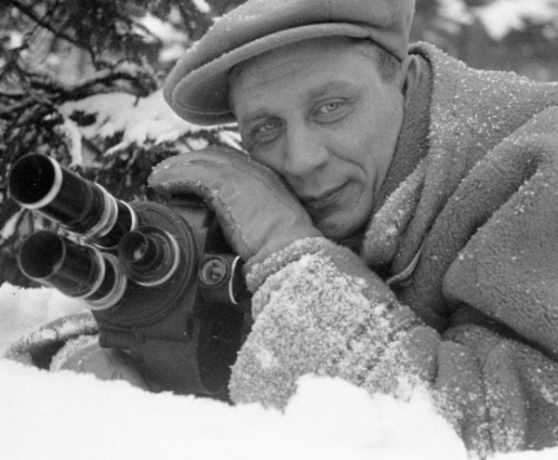
названа в честь советского кинооператора, участника Гражданской войны в Прикамье Эдуарда Тиссэ, который считается родоначальником советского кинооператорского искусства.

Slide 20

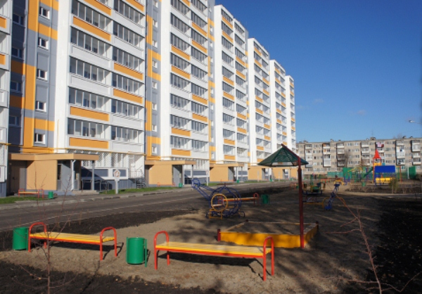
Большое количество улиц старой части города названы в честь участников Гражданской войны: это улица Г. Александрова, Н. Беспалова, И. Горбунова, Т. Дажина, Т. Ислаева, А. Кабалинова, С. Карманова, И. Кожевникова, А. Колядова, П. Никитина, Н. Новикова, А. Родионова, В. Сидорова, С. Столярова, Я. Юдина.

Slide 21

Каждый должен постоянно изучать историю своего родного края. Нужно научиться беречь и сохранять места имеющие культурную и историческую ценность.
Необходимо не только самим интересоваться историей своей малой родины, но и рассказывать о её достопримечательностях другим людям.

Slide 22
Список источников:
Дубровский А.Г. Чем славны Набережные Челны? /Анатолий Дубровский.-Набережные Челны :Набережночелнинский ГДТДиМ, 2012.-360 с.илл.
Казаков Б.В. Улицы нашего города /Борис Казаков.-Набережные Челны, 2005.-240с. илл.
Прикамье. Альманах №13.-Набережные Челны: Региональное краеведческое общество «Нижняя Кама», 1990.-54 с.
Энциклопедия города Набережные Челны /Гл. редакторы Б. Л.Кузнецов, М.Ш.Бибишев, ответ. ред. Б.А.Канеев.-Казань:Издательство «Идел – Пресс», 2007.-454 с.илл
ru.wikipedia.org
https://get-tune.cc/

Slide 23
Спасибо за внимание

